Slide 1


ỦY BAN NHÂN DÂN QUẬN LONG BIÊN
TRƯỜNG TIỂU HỌC ĐÔ THỊ VIỆT HƯNG
BÀI GIẢNG ĐIỆN TỬ
KHỐI 3
MÔN: TN&XH

Slide 2


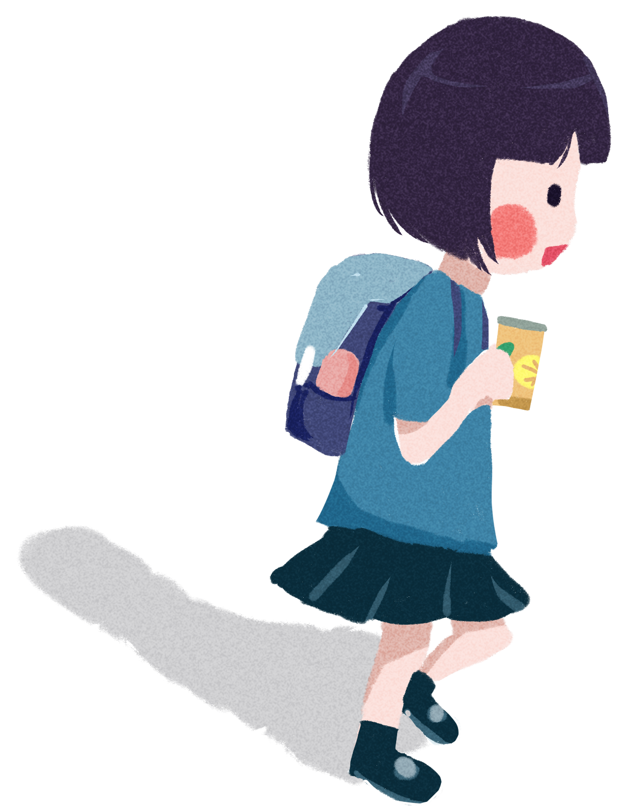





Bài 5
Ôn tập chủ đề
Gia đình

Slide 3



KHỞI ĐỘNG
1

Slide 4

LUYỆN TẬP
2

Slide 5
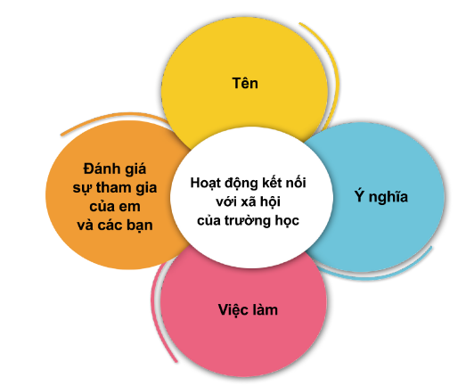

Cùng các bạn chia sẻ về một hoạt động kết nối với xã hội của nhà trường học theo gợi ý dưới đây.

Slide 6

Gợi ý hoạt động:
Cuộc thi“Lên tiếng vì thiên nhiên” để hưởng ứng Giờ Trái Đất.

Slide 7

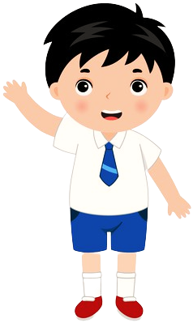
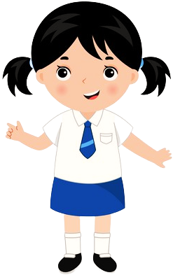
TRÌNH BÀY
CHIA SẺ TRƯỚC LỚP
NHẬN XÉT

Slide 8

Cuộc thi“Lên tiếng vì thiên nhiên” để hưởng ứng Giờ Trái Đất.
Ý nghĩa: Nâng cao ý thức của con người đối với tiết kiệm năng lượng và bảo vệ môi trường.
Việc làm: Vẽ tranh về Giờ Trái Đất, hùng biện về các việc làm tiết kiệm năng lượng, bảo vệ môi trường, trình diễn thời trang làm từ các sản phẩm tái chế như chai nhựa, giấy báo, bìa carton,...
Đánh giá sự tham gia của em và các bạn: Các bạn rất thích thú, vui vẻ và sôi nổi tham gia hoạt động.

Slide 9
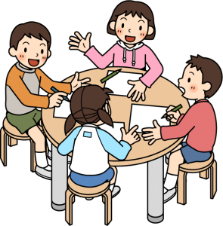
Thi “Giới thiệu về truyền thống nhà trường”
Thảo luận nhóm bốn
Trường em có những truyền thống nào?
Em sẽ làm gì để giữ gìn và phát huy những truyền thống đó?

Slide 10




Slide 11
Trường em có truyền thống đoàn kết, tôn sư trọng đạo,...
Để giữ gìn và phát huy truyền thống đó, em phải:
Chăm chỉ học tập, học thật tốt để xứng đáng là một học trò chăm ngoan học giỏi.
Phải đoàn kết, hòa đồng với bạn bè và mọi người xung quanh mình.
Biết ơn thầy cô giáo.

Slide 12

CỦNG CỐ
3

Slide 13
Nêu ý nghĩa của hoạt động trong video em vừa xem

Slide 14


